Slide 1
Computer Science — ENS Year 2
Université de Mostaganem — Dr. Madani BELACEL
OOP & Web | 1h30 | BELACEL Madani
Computer Science — ENS Year 2 • Diapositive 1/10
Notes:
Cours 01 : Algorithmique
Module ENS
Dr. BELACEL Madani — Université de Mostaganem
Année 2026-2027

Slide 2
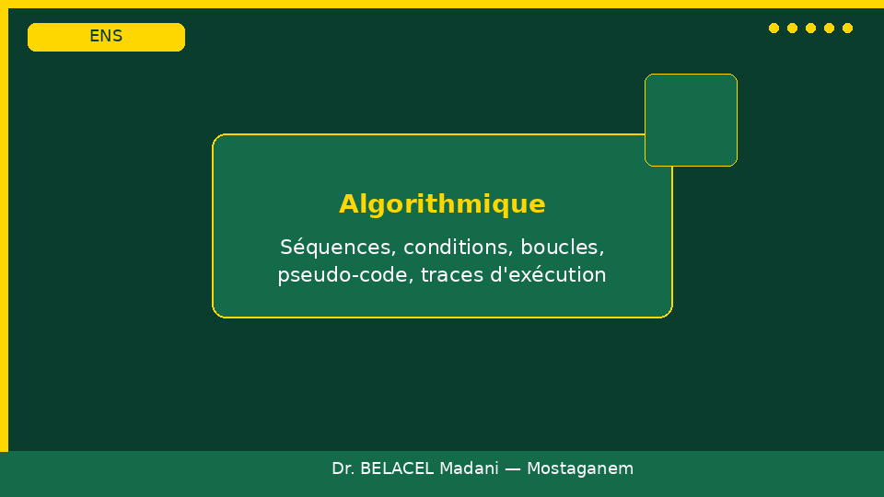
Learning outcomes
Université de Mostaganem — Dr. Madani BELACEL
🎯 Python OOP
🎯 Advanced algorithms
🎯 SQL
🎯 HTML/CSS/JS
🎯 Git
🎯 CS didactics
Computer Science — ENS Year 2 • Diapositive 2/10
Notes:
Cours 01 — Diapo 2/10
Algorithmique
Séquences, conditions, boucles, pseudo-code, traces d'exécution

Slide 3
Outline
Université de Mostaganem — Dr. Madani BELACEL
📋 Year 1 review
📋 OOP
📋 Advanced algo
📋 DB/SQL
📋 Web
📋 Git
Computer Science — ENS Year 2 • Diapositive 3/10
Notes:
Cours 01 — Diapo 3/10
Algorithmique
Séquences, conditions, boucles, pseudo-code, traces d'exécution

Slide 4

OOP
Université de Mostaganem — Dr. Madani BELACEL
🧩 Classes/objects
🧩 Inheritance
🧩 Encapsulation
Computer Science — ENS Year 2 • Diapositive 4/10
Notes:
Cours 01 — Diapo 4/10
Algorithmique
Séquences, conditions, boucles, pseudo-code, traces d'exécution

Slide 5
Algorithms
Université de Mostaganem — Dr. Madani BELACEL
📊 Merge sort
📊 Binary search
📊 Recursion
📊 O(log n)
Computer Science — ENS Year 2 • Diapositive 5/10
Notes:
Cours 01 — Diapo 5/10
Algorithmique
Séquences, conditions, boucles, pseudo-code, traces d'exécution

Slide 6
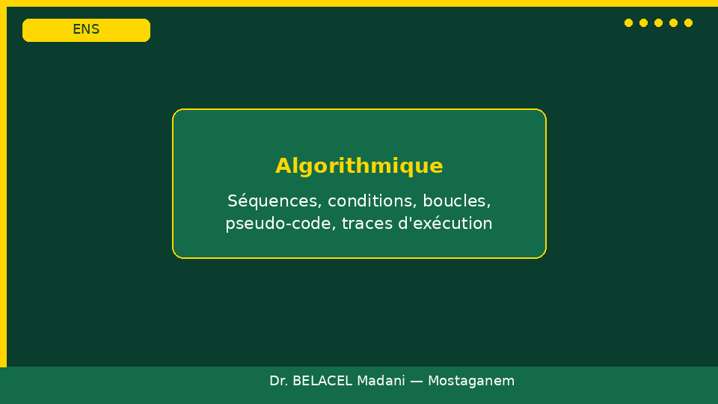
Databases
Université de Mostaganem — Dr. Madani BELACEL
🗄️ Relational model
🗄️ SELECT/JOIN
🗄️ PK/FK keys
Computer Science — ENS Year 2 • Diapositive 6/10
Notes:
Cours 01 — Diapo 6/10
Algorithmique
Séquences, conditions, boucles, pseudo-code, traces d'exécution

Slide 7
Web development
Université de Mostaganem — Dr. Madani BELACEL
🌐 HTML/CSS/JS
🌐 Forms
🌐 REST API overview
Computer Science — ENS Year 2 • Diapositive 7/10
Notes:
Cours 01 — Diapo 7/10
Algorithmique
Séquences, conditions, boucles, pseudo-code, traces d'exécution

Slide 8
Git
Université de Mostaganem — Dr. Madani BELACEL
🔀 branch/merge
🔀 commit
🔀 README/.gitignore
Computer Science — ENS Year 2 • Diapositive 8/10
Notes:
Cours 01 — Diapo 8/10
Algorithmique
Séquences, conditions, boucles, pseudo-code, traces d'exécution

Slide 9
CS didactics
Université de Mostaganem — Dr. Madani BELACEL
🎓 Scratch→Python
🎓 Competency assessment
🎓 AI charter
Computer Science — ENS Year 2 • Diapositive 9/10
Notes:
Cours 01 — Diapo 9/10
Algorithmique
Séquences, conditions, boucles, pseudo-code, traces d'exécution

Slide 10
Year 2 project
Université de Mostaganem — Dr. Madani BELACEL
✅ Web app or OOP+SQLite
✅ 45-min lesson plan
✅ Tutorial 5 × 90 min
✅ Questions?
Computer Science — ENS Year 2 • Diapositive 10/10
Notes:
Cours 01 — Diapo 10/10
Algorithmique
Séquences, conditions, boucles, pseudo-code, traces d'exécution

